Slide 1
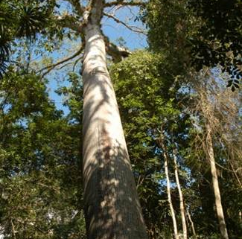
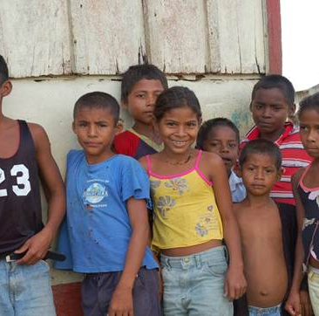

Foro Internacional
Restauración de Paisajes, Gobernanza y Cambio Climático
San Salvador. Febrero 17-18, 2014.
Gerardo Segura
Banco Mundial

Slide 2
Cambio Climático y Centroamérica
52 millones de habitantes en 570 mil Km2
Contribuye con < 0.5% de las emisiones de GEI
Alta vulnerabilidad a la variabilidad climática
Deterioro ambiental
Inequidad y pobreza
efernandes@worldbank.org

Slide 3
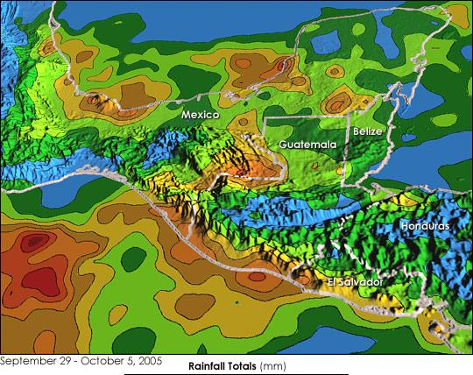
Alta vulnerabilidad a inundaciones y deslaves
Huracán Stan en 2008

Slide 4
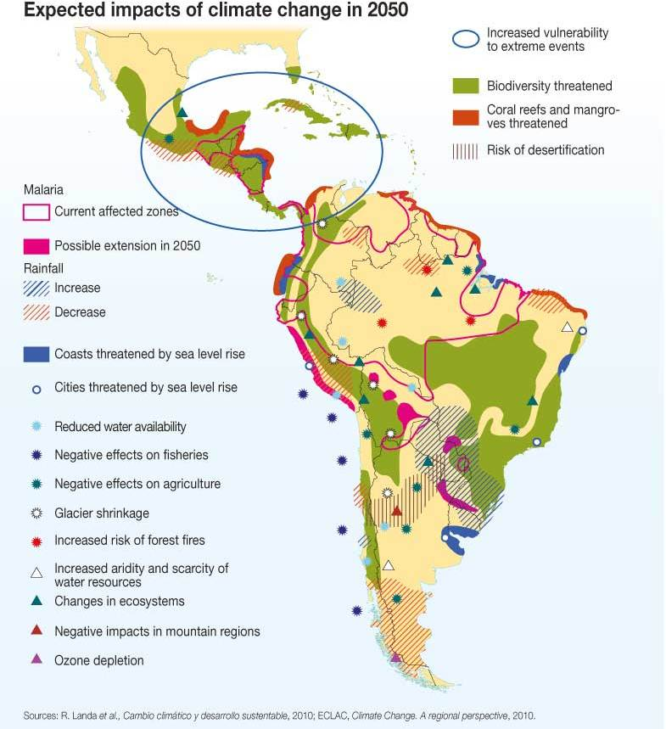
Source: Landa et al., 2010. Cambio climatico e desarrollo sostenible. ECLAC. Climate Change a Regional Perspective.
efernandes@worldbank.org

Slide 5
Deforestación y Degradación
Mexico
Cuba
The Bahamas
Belize
Jamaica
Haiti
e
Guatemala
Honduras
El Salvador
Guyana
Nicaragua
Venezuela
Suriname
Costa Rica
Panama
Colombia
French Guiana
Ecuador
Bogota
Emisiones:
Sudamérica: 52%
Centroamérica: 31%
LAC: 46%
Global: 17%
Peru
Brazil
Bolivia
Paraguay
Chile
Argentina
Uruguay

Slide 6
Los principios
Sentido de Urgencia
Estrategias políticas nacionales/regionales construidas a partir de lo local
Enfoque centrado en la adaptación, daños, pérdidas (MbA): el “+” de REDD.

Slide 7
Fondo Cooperativo para el Carbono de los Bosques (FCPF)
Fondo de Preparación
US$258 m
Costa Rica
Fondo de Carbono
US$390 m
Costa Rica
El Salvador
Guatemala
Honduras
Nicaragua
Panamá
República Dominicana
Belice (?)
México
Mesoamérica
Chile
Argentina
Otros

Slide 8
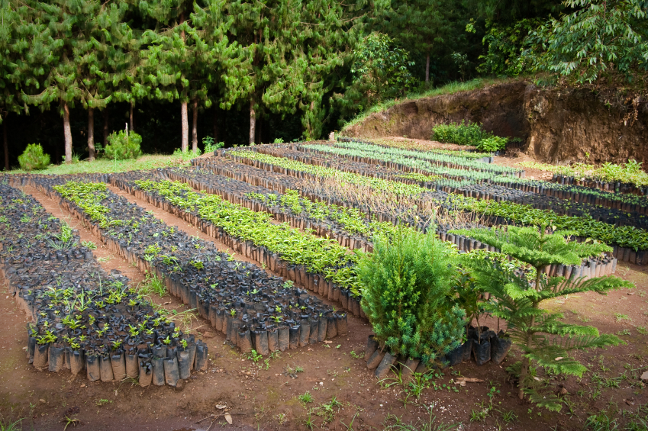
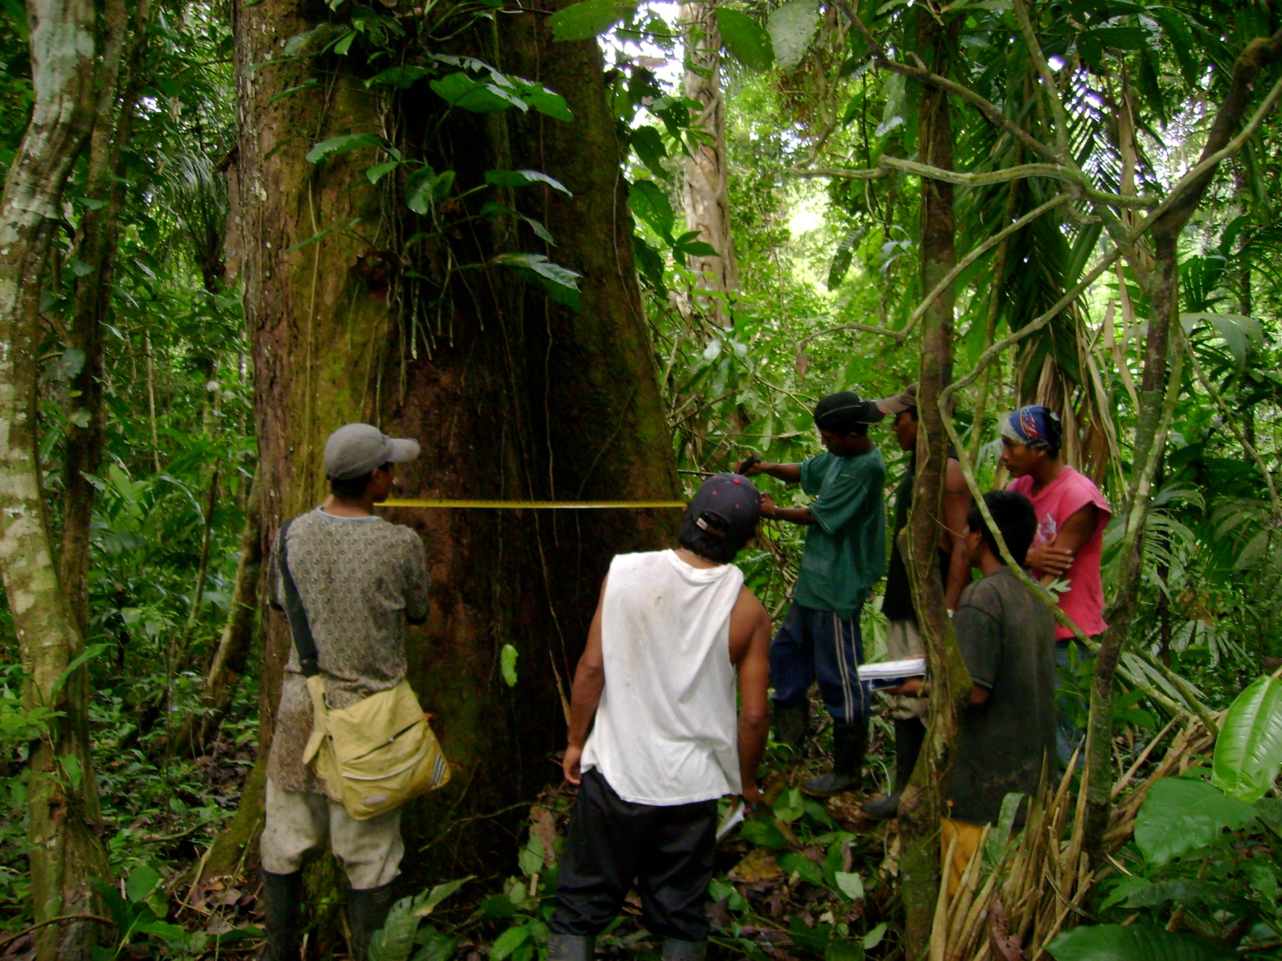
REDD+ Beneficios Potenciales
Enfoque estratégico a nivel nacional
Vacíos legales e institucionales
Crear y fortalecer capacidades locales: instituciones, gobernabilidad, participación, democracia.
Impactos locales: medios de vida y desarrollo sostenible
Restauración, conservación y manejo sostenible de paisajes rurales
Reducción de emisiones e incremento de reservas de carbono
Tenencia Forestal

Slide 9
Los Retos
Definición de derechos de tenencia y uso de los RN [carbono] (i.e. acceso, extracción, manejo, exclusión)
Reconocimiento de actores locales y participación
Debilidad y vacíos del marco regulatorio e institucional
Limitada coordinación y armonización intersectorial
Desvinculación institucional y política de lo local con los provincial, nacional, regional (“Scaling up”).

Slide 10
Algunos logros y lecciones (REDD+)
Nuevos mecanismos y plataformas legítimas e incluyentes de participación para una visión nacional/regional
Coordinación intersectorial (algunos avances…)
Análisis de las causas de deforestación y degradación (e.g. regímenes de tenencia forestal)
Construcción de modelos para un abordaje entre escalas (e.g. arreglos anidados)

Slide 11
Otras Experiencias del BM en LAC
    Programas de regularización y titulación de tierras
    Agricultura sostenible y desarrollo rural
    Sistemas agro-silvo-pastoriles en zonas ganaderas
    Modelaje analítico y Sistemas de Soporte de Decisiones para la adaptación

Slide 12
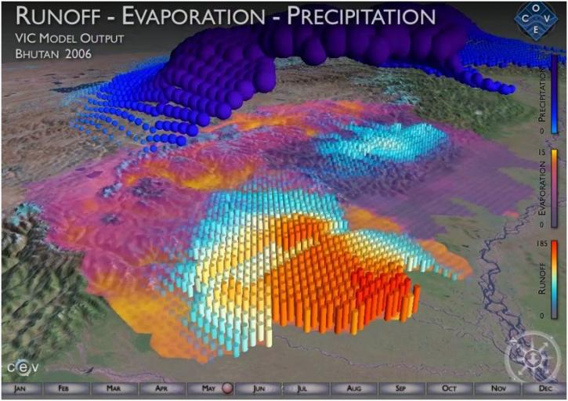
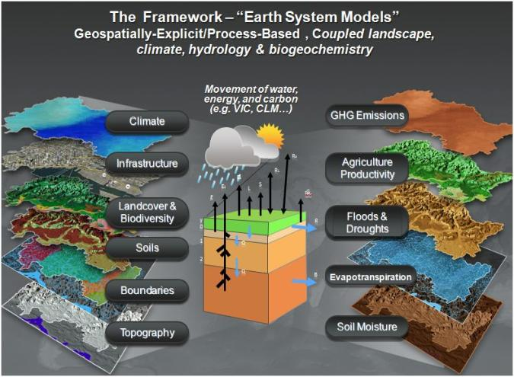
Modelaje analítico y SSD
Información multi-sectorial
Modelos para predicción estacional

Slide 13
Reflexiones finales
Imperante construir una institucionalidad que permita la vinculación efectiva entre escalas del paisaje (e.g. demenda, información, conocimiento, investigación)
Claridad y seguridad en la tenencia, acceso y uso de los recursos naturales (e.g. acceso, extracción, manejo, exclusión)
Mayor coordinación y cooperación a nivel regional y global (e.g. gobiernos, donantes, sociedad civil)

